Slide 1
স্বাগতম

Slide 2
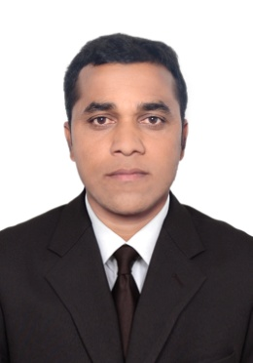
পরিচিতি
বেনু রঞ্জন মজুমদার
সহকারি শিক্ষক সিচনী সরকারি প্রাথমিক বিদ্যালয়
দক্ষিণ সুনামগঞ্জ, সুনামগঞ্জ। মোবাইল নাম্বারঃ ০১৭১৭৯০৮০৬৫
বিষয়ঃ বাংলাদেশ ও বিশ্বপরিচয়
শ্রেণিঃ ৪র্থ সময়ঃ ৩৫ মিনিট অধ্যায় – ৩ শিরোনামঃ বাংলাদেশের ক্ষুদ্র নৃ-গোষ্ঠী পাঠ্যাংশঃ বাংলাদেশে ৪৫ টিরও বেশি ............ শুভেচ্ছা বিনিময় করেন।

Slide 3
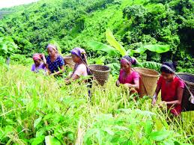
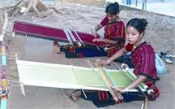
এসো ছবি দেখি
ছবিতে কী দেখা যাচ্ছে?

Slide 4
ক্ষুদ্র নৃ-গোষ্ঠী চাকমা

Slide 5
এ পাঠ শেষে শিক্ষার্থীরা ...
২.৩.১ বাংলাদেশের বিভিন্ন ক্ষুদ্র নৃ-জনগোষ্ঠীর নাম বলতে পারবে।
২.৩.২ চাকমা, মারমা,সাঁওতাল ও মনিপুরিদের সংস্কৃতি ( পোশাক,খাদ্য ও উৎসব ইত্যাদি) বর্ণনা করতে পারবে।

Slide 6
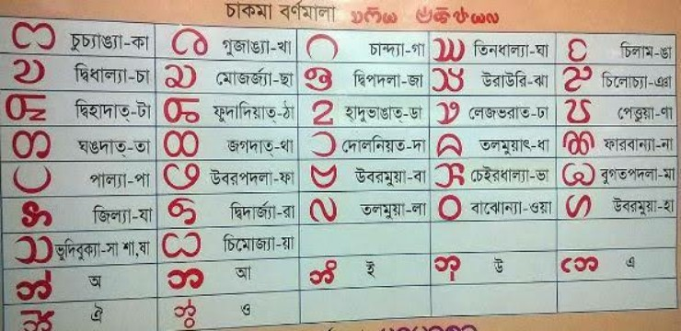
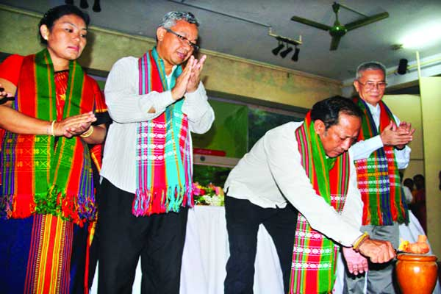
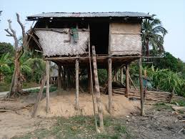
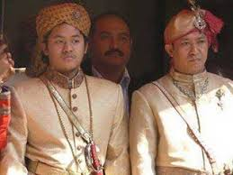
চাকমাদের নিজস্ব ভাষা ও বর্ণমালা আছে
চাকমাদের গ্রাম প্রধান যাকে চাকমারা কারবারি বলে
চাকমাদের নিজেদের রাজা আছেন
চাকমাদের মাচার তৈরি ঘর
চাকমাদের জীবনধারা

Slide 7
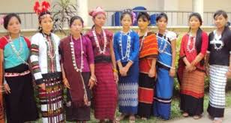
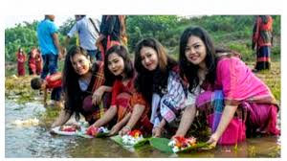
পিনোন ও হাদি পরিহিত চাকমা মেয়েরা
বাংলা নববর্ষে চাকমারা বিজু উৎসব পালন করেন
চাকমা নৃ-গোষ্ঠীর পোশাক ও উৎসব

Slide 8
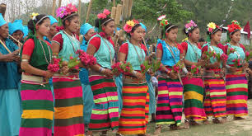
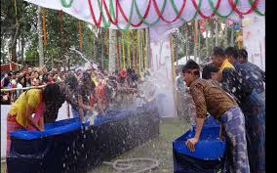
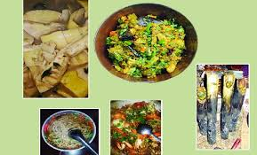
আরও কিছু ক্ষুদ্র নৃ-গোষ্ঠী সম্পর্কে জানি...
আঙ্গি পরা মারমা মেয়েরা
মারমাদের উৎসব পালন
মারমাদের ঐতিহ্যবাহী খাবার
মারমা ছেলে ও মেয়েদের ঐতিহ্যবাহী পোশাকের নাম ‘থামি’ ও আঙ্গি।
‘লাবরে’ ও ‘সাংগ্রাই’ মারমাদের প্রধান উৎসব ।
মারমাদের প্রিয় খাবার সবজি সিদ্ধ ও সুটকি মাছের ভর্তা যা নাপ্পি নামে পরিচিত।

Slide 9
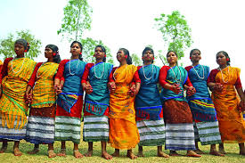
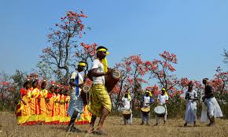
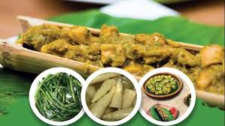
পানচি ও পাঢ়হাট পরা সাঁওতাল মেয়েরা
সাঁওতালদের নৃত্য পরিবেশন
সাঁওতালদের প্রিয় খাবার
সাঁওতাল ছেলেরা আগে ধুতি পরতেন। বর্তমানে লুঙ্গি, গেঞ্জি ও শার্ট পরেন।
সাঁওতালরা সোহরায়, মাঘসিম, এর কংসিম, ও বসন্ত উৎসব পালন করেন।
ভাত, মাছ, মাংস ও সবজির পাশাপাশি নালিতা সাঁওতালদের প্রিয় খাবার।

Slide 10
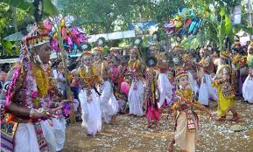
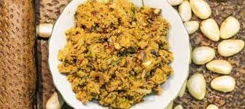
‘লাহিং’ ও ‘আহিং’ পরিহিত মনিপুরি মেয়েরা
রাস উৎসবে মনিপুরিরা
মনিপুরিদের খাবার
মনিপুরি মেয়েরা লাহিং, আহিং ও ওড়না পরেন এবং ছেলেরা ধুতি ও পাঞ্জাবি পরেন ।
মনিপুরিরা নানা ধরনের উৎসব উৎসব পালন করেন যেমন- রথযাত্রা, চৈত্র সংক্রান্তি, দোলযাত্রা ও রাসপূর্ণিমা ইত্যাদি।
মনিপুরিরা ভাত, মাছ, ও নানা ধরণের সবজি খান। মাংস সামাজিকভাবে নিষিদ্ধ। সিঞ্জেদা তাদের প্রিয় খাবার।

Slide 11
একক কাজ
যে কোন দুটি ক্ষুদ্র নৃ-গোষ্ঠীর নাম লেখ।

Slide 12
দলীয় কাজ
যে কোন একটি ক্ষুদ্র নৃ-গোষ্ঠীর জীবন ধারা লেখ।

Slide 13
মূল্যায়ণ
১। চাকমা জনগোষ্ঠী কোন ধরনের বাড়ি নির্মান করে?
২। চাকমাদের দুটি উৎসবের নাম লেখ ।
৩। বাংলাদেশে বসবাস করে এরকম তিনটি ক্ষুদ্র নৃ-জনগোষ্ঠীর নাম লেখ ।

Slide 14
বামপাশের সাথে ডানপাশের বাক্যাংশের মিল কর।
বামপাশ | ডানপাশ
ক) বাংলাদেশের ক্ষুদ্র নৃ-গোষ্ঠীর মাঝে চাকমা হচ্ছে | বর্ণমালা
খ)চাকমাদের আছে নিজস্ব | বৌদ্ধ পূর্ণিমা
গ) বিশেষ করে বৈশাখ মাসে পালিত হয় | সংখ্যাগরিষ্ঠ
কীভাবে ক্ষুদ্র নৃ-গোষ্ঠীর জীবনযাত্রা অন্যদের চেয়ে আলাদা তা চারটি বাক্যে লেখ।
বাংলাদেশে বসবাস করে এরকম চারটি ক্ষুদ্র নৃ-জনগোষ্ঠীর খাবারের নাম লেখ ।

Slide 15
বাড়ির কাজ
চাকমাদের দূটি পোশাক ও দূটি খাবারের নাম তোমার খাতায় লিখে আনবে ।

Slide 16
ধন্যবাদ

